Slide 1
Projekt 1: Signal-/und Bildverarbeitung
Unter der Leitung von
Dr. Frank Bauer

Slide 2
Franky‘s TO DO List:
1. Trockene Theorie: Cosinus Transformation, Fourier Transformation, Orthonormalsystem, et cetera, et cetera…
2. Erste Gehversuche in MATLAB
3. Praxis

Slide 3
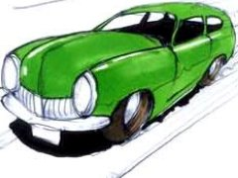
Praxis Teil 1
Gegeben: fehlerbehaftete Daten des Ortes eines Autos
Gesucht: Beschleunigung des Autos
Wie zum Geier macht man das?
1. naiv: einfach
zweimal ableiten
2.professionell: Approximationsverfahren

Slide 4
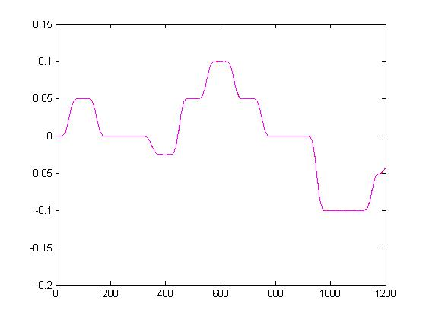
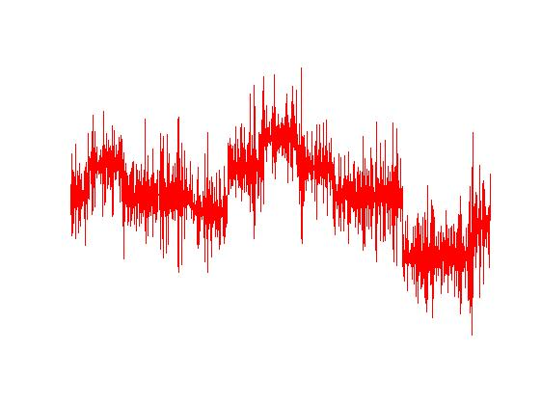
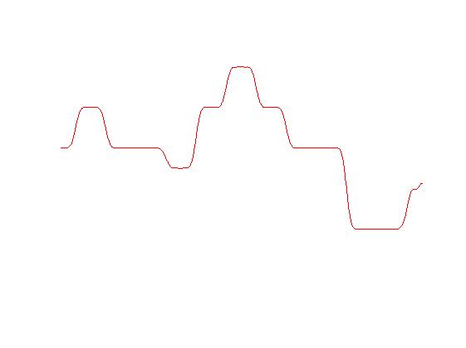

Slide 5
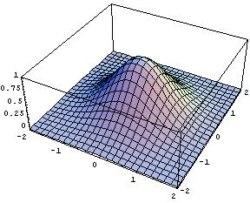
Praxis Teil 2
Gegeben: unscharfes Bild
Gesucht: Methoden um die Unfähigkeit des Fotografen zu verbergen
Und wie??
Mit Hilfe der Gauß‘schen Glockenkurve:

Slide 6
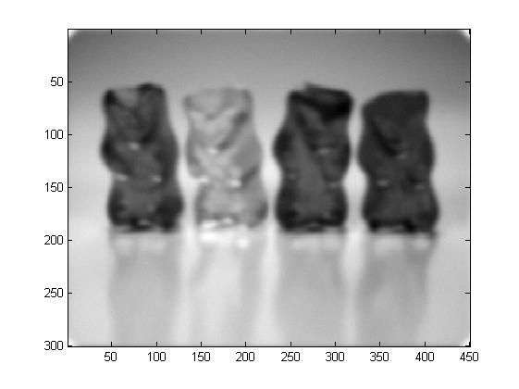

Slide 8
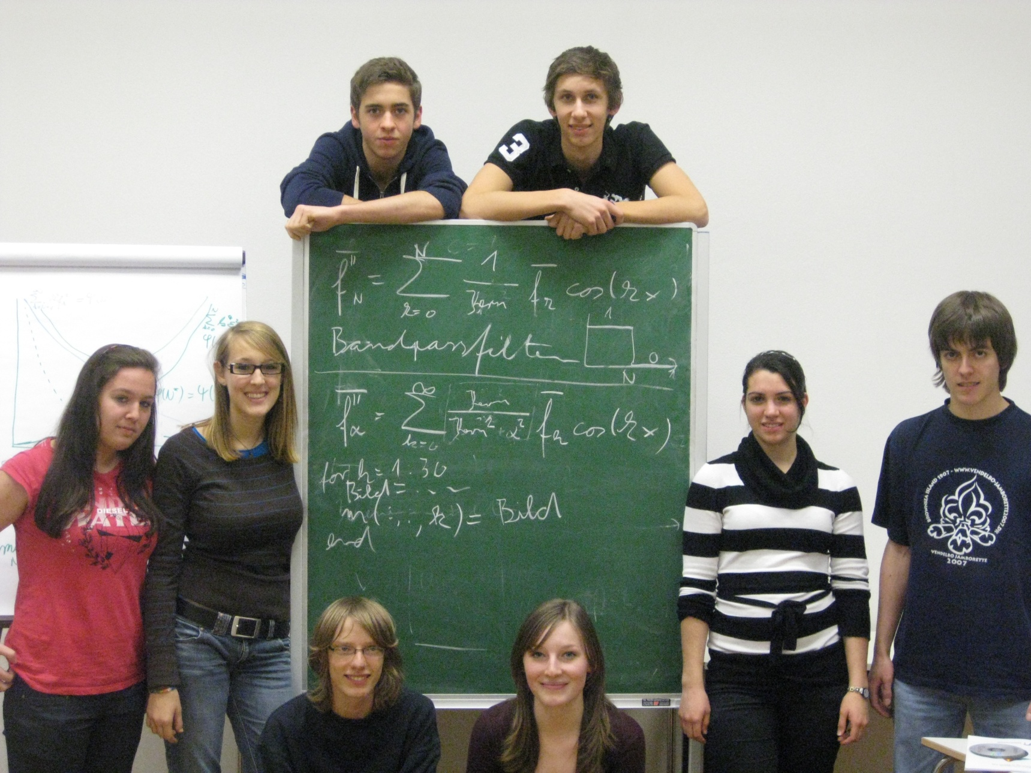
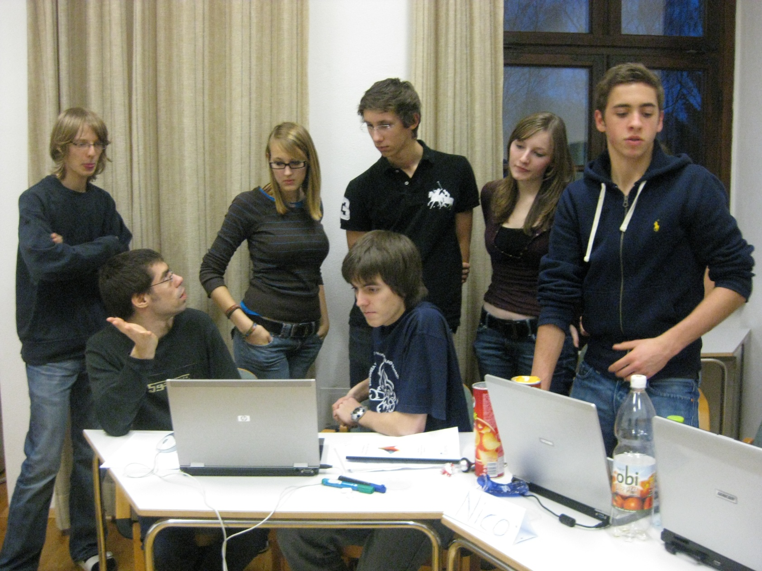
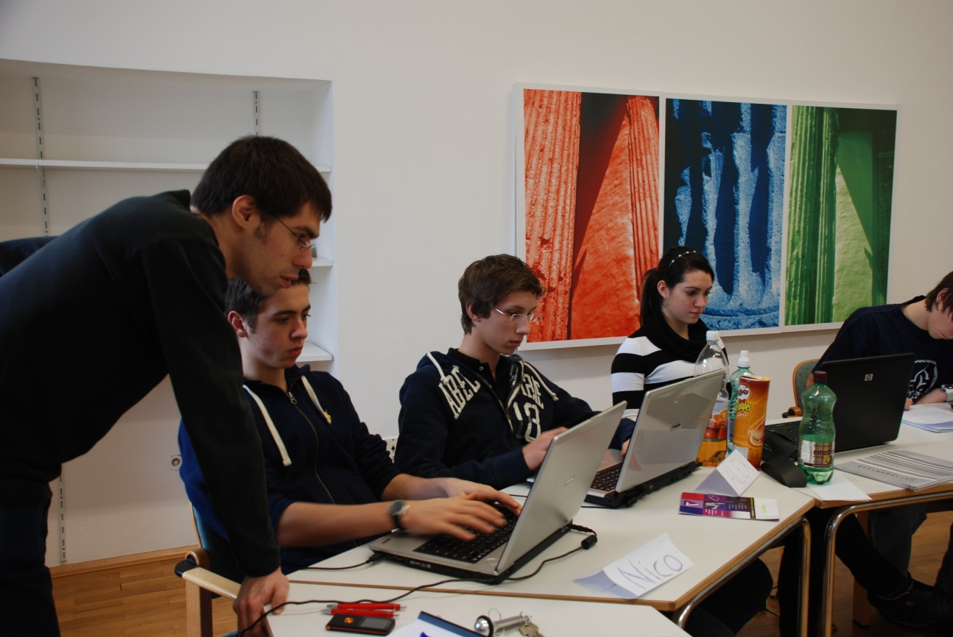
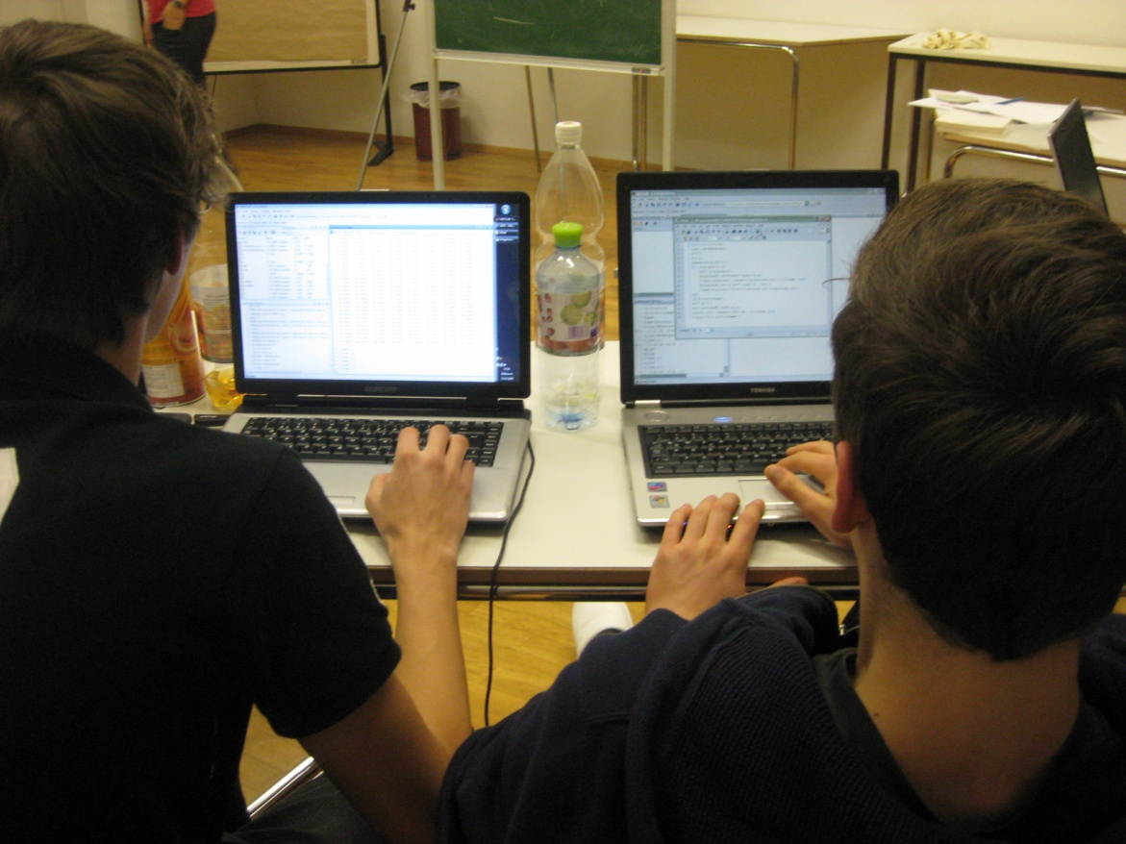
Das P1 Team

Slide 9
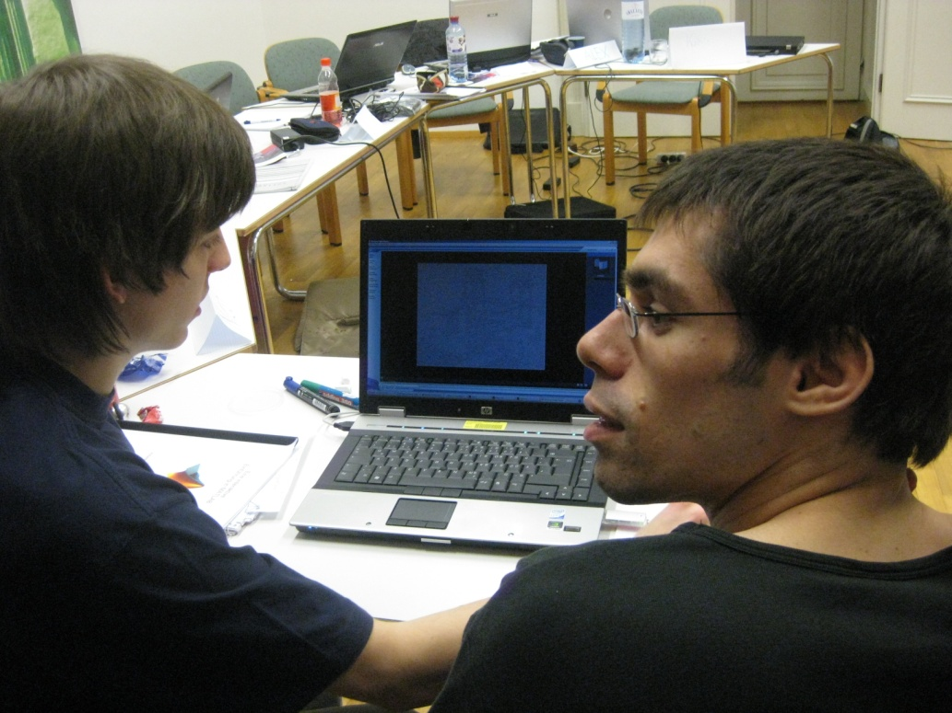
FRANK, Du hast das toll gemacht!!!!!
THANKS!!!

